Slide 1



Handschoenen in de zorg
BESPREEKKAART #4 (OK)
Postoperatieve wondinfecties
De OK is steriel. De instrumenten zijn steriel. Handschoenen en schorten zijn steriel. En toch krijgt een deel van de patiënten een POWI. Waar komen de bacteriën die de POWI’s veroorzaken vandaan en welke rol speelt goed handschoenen-gebruik hierin?
“Surgical site infections can occur through hematogenous seeding, direct contamination, contiguous spread, or aerosolization. Anesthesia reservoirs contribute to transmission pathways causing infection, including patient skin sites, anesthesia provider’s hands, anesthesia machine and cart, and intravenous stopcock and central line.”
GreenTeam Infectiepreventie Toolkit Handschoenen ©2026 InfectionPreventionist

Slide 2
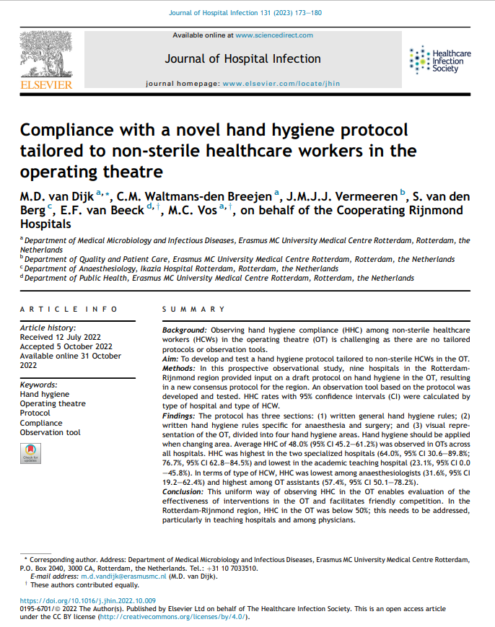
NLs onderzoek naar handhygiëne compliance (HHC) op de OK (publicatie 2023)
medewerkers die niet steriel staan
9 ziekenhuizen
nieuw handhygiëne protocol via consensus
observaties OK mei 2019-maart 2020
De gemiddelde HHC op OK’s in de verschillende ziekenhuizen was 48%. De HHC was het hoogst in de twee gespecialiseerde behandelcentra (64,0% en 76,7%) en het laagst in het academisch medisch centrum (23,1%). Wat betreft de verschillende OK-disciplines, was de HHC het laagst onder de anesthesiologen (31,6%) en het hoogst onder de operatieassistenten (57,4%).
Bronnen:
Loftus RW, Dexter F, Brown JR. Transmission of Staphylococcus aureus in the anaesthesia work area has greater risk of association with development of surgical site infection when resistant to the prophylactic antibiotic administered for surgery. J Hosp Infect. 2023;134:121‑128. doi:10.1016/j.jhin.2023.01.007
van Dijk MD, Waltmans-den Breejen CM, Vermeeren JMJJ, van den Berg S, van Beeck EF, Vos MC; Cooperating Rijnmond Hospitals. Compliance with a novel hand hygiene protocol tailored to non-sterile healthcare workers in the operating theatre. J Hosp Infect. 2023 Jan;131:173-180. doi: 10.1016/j.jhin.2022.10.009. Epub 2022 Oct 31. PMID: 36328310.
GreenTeam Infectiepreventie Toolkit Handschoenen ©2026 InfectionPreventionist
GreenTeam Infectiepreventie Toolkit Handschoenen ©2026 InfectionPreventionist

